Slide 1
中德职业教育汽车机电项目 Sino-German Automotive Vocational Education（SGAVE）

Slide 2
目录
项目概况
－需求、目标
工作包现状
－10个工作包内容
－进展及分析
案例：工作包5－师资培训
－基本情况（流程、教学大纲、学习重点、成果等）
－问题及解决方案（技术培训）
项目计划
－技术培训、中国培训

Slide 3
SGAVE项目概况
中方
德方
中方
德方
技术的发展对人才提出新要求
汽车高技术维修人才缺乏影响德国5大厂商发展
中国
教育部MoE
德国经济合作与发展部
BMZ
建立机电一体化职业教育体系
个别厂商企业内训无法满足本企业的需求
开发统一标准
同济大学中德职业教育能力中心 CoC
德国
5大厂商
HS
提高机电一体化职业教育水平
提高汽修毕业生技能水平
中国高职院校 BS
德国国际合作机构GIZ

Slide 4
工作包简介
工作包1 在特定地点选择合作院校：各省相应的教育部门征集合作院校意见并做潜力分析，提供1-2个合作院校（高职）的建议。
工作包2 学校的评估: 根据需求在人员资格、设备、组织和教学计划等方面对学校进行分析，分别确定各所学校的发展措施。
工作包3 组建实验班：根据未来汽车机电技能人才要求描述为实验班招生开发一套选择标准, 每个地区的人才需求量作为招聘的基础。
工作包4 教学计划的开发和调整：制定并协商包括学习范围、学习场景和用户委托、能力培养的教学计划。
工作包5 师资及企业内训师培训：帮助负责目标教师胜任一流的、符合现代技术水准、适合技术人员教育水平的培训。

Slide 5
工作包简介
工作包6 中国职业教育培训组织的改善：确定足量、合适的合作企业为在实验班中经过机电一体化培训的学员提供实践机会。
工作包7 设施装备的补充：确定用于能力培养所必需的设备和媒体。拟出设备清单，为学校和企业提供建议。
工作包8 能力导向考试和证书的推广：通过在所有学校和地区统一的考试要求确保学习目标在理论和实践应用中实现。项目将与教育部一起密切合作，共同开发该认证体系。
工作包9 为确保可持续性对学校进行认证：开发制定一套包含学校现状的质量管理体系，除了确定学校优势之外，还对其潜力进行结构性分析、阐述并准备相应措施。
工作包10 全国范围内推广培训课程：对改善机电一体化培训的试点措施和其他措施的经验进行记录、分析并运用到中国机构的系统性咨询过程中。

Slide 6
SGAVE工作包现状
工作包 | 内容 | 现状
AP1 | 在特定地点选择合作院校 | 已从全国各地选出50所候选院校
AP2 | 学校的评估 | 已完成25所院校评估参与SGAVE项目
AP3 | 组建实验班 | 第一、二批院校——30个实验班
AP4 | 教学计划的开发和调整 | 已开发出一套以行动为导向的完整教学大纲
AP5 | 师资培训 | 已送60位老师赴德培训, 第三批40位正在筹划
AP6 | 实习岗位的调配 | 第一批院校学生已分配到汽车厂商处实习
AP7 | 设备装置的补充 | 第一批院校已根据需求添置部分设备
AP8 | 学生资格认证 | 已正式召开工作会，正在执行中
AP9 | 学校的认证和评估 | 已经完成对第一批院的评估
AP10 | 全国范围的推广 | 将在前9个工作包完成后进行整合

Slide 7
职校分布
城市：
第一批：北京、长春、长沙、杭州、成都
第二批：深圳、日照、重庆、江西、南京、无锡、十堰、芜湖、西安
第三批：天津、黑龙江、呼和浩特、乌鲁木齐、邢台、柳州、福州、昆明

Slide 8
师资培训
阶段 I
信息交流会及能力测评
阶段 II
培训与认证
阶段 III
再培训
主题
SGAVE 总览
课程介绍
入学考试
赴德准备
时间
资讯和培训4天
考试2 天
第 2 部分 – 主题
辅导：观察老师真实授课情况，并提出改进意见
结业考试
时间
每所学校辅导 5 天
考试1 周，含准备阶段
主题
汽车制造商的最新技术
时间
每年 1-2 次研讨会
中国
第 1 部分 – 主题
课程中的新汽车技术
教学法的学习与应用
考察
时间
5 周
德国
31.07.2013

Slide 9
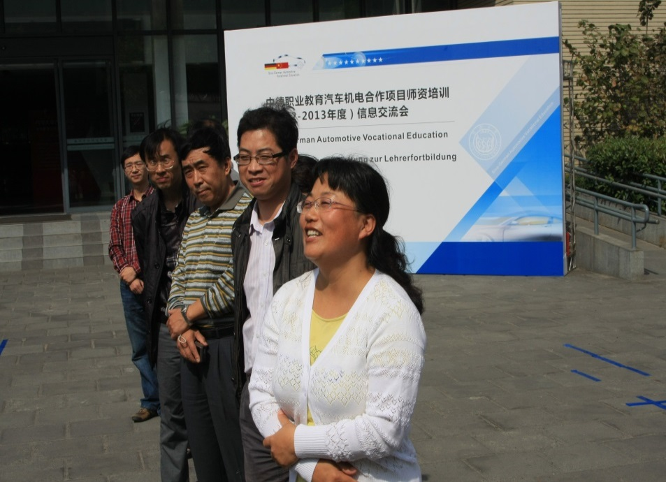
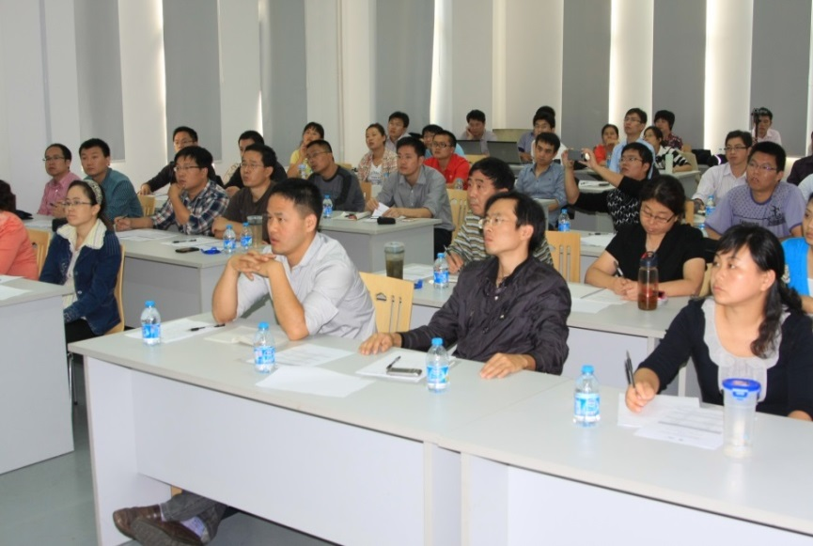
师资培训
信息交流会
介绍SGAVE项目信息
新教学法学习体验
传播者介绍经验
教师分组学习和展示
初步体验以行动为导向的教学法

Slide 10
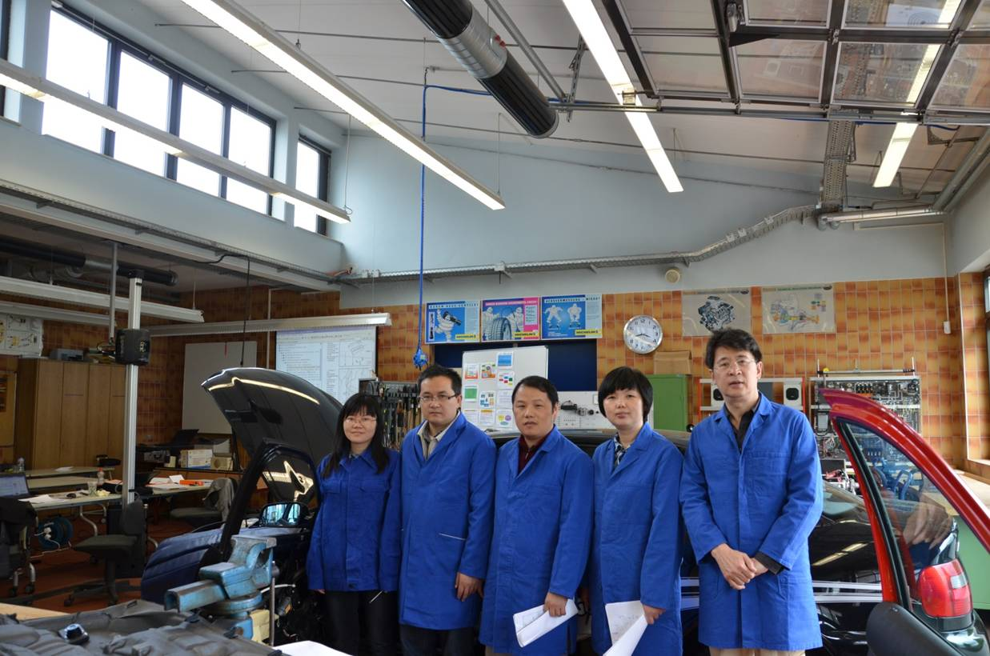
师资培训
德国培训
以教学法的学习为主
体会以行动为导向的教学法内涵
了解德国双元制教学
实践不同教学法，并灵活运功用与课程设计中
参观德国企业及职业院校

Slide 11
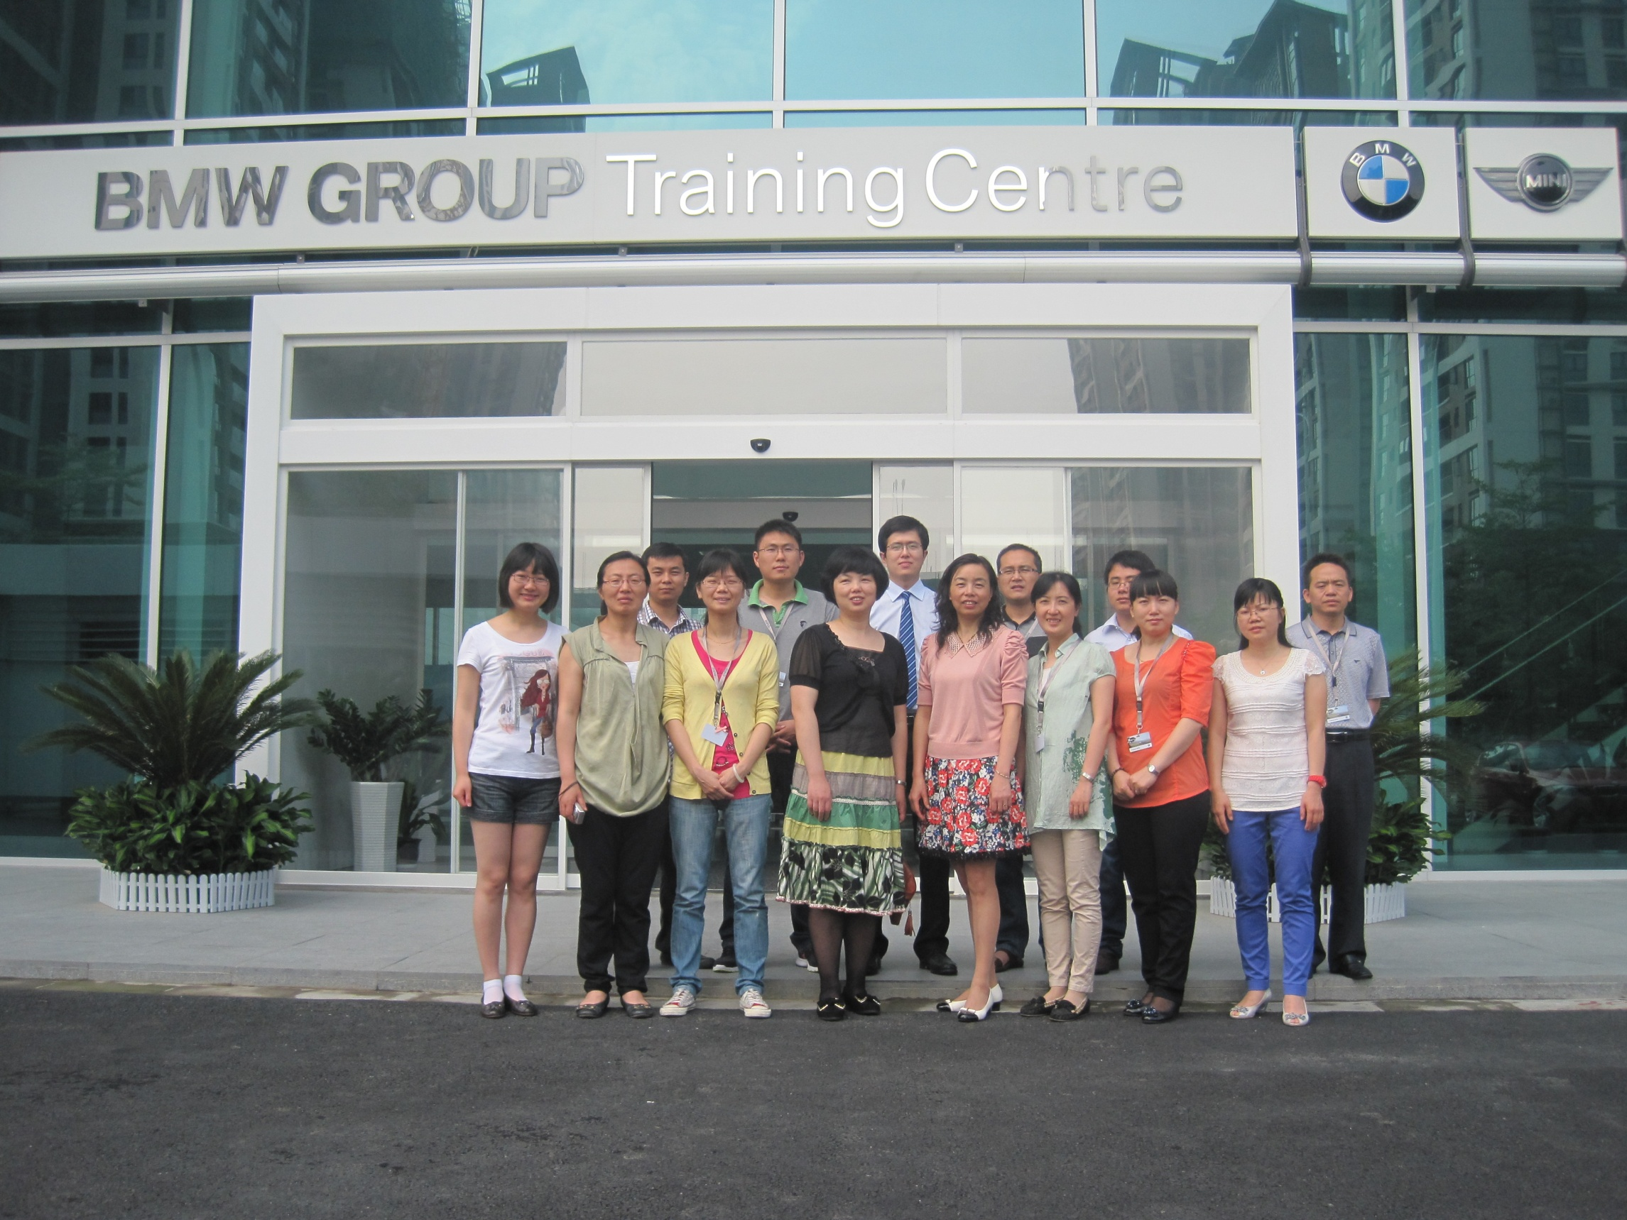
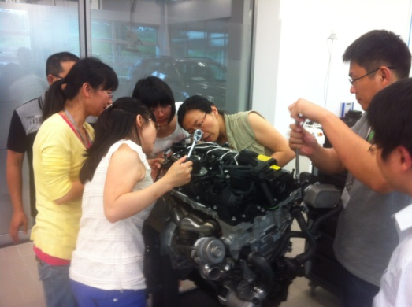
再培训
5大厂商每年免费提供1-2个技术研讨课
学习掌握新技术，提高技术水平和动手能力
内容涉及理论、实操及试乘试驾等

Slide 12
学习内容
教学体会
教学视频
教学资源
教学方法
教学理念
教学方法
课时分配
授课计划
工作页
客户委托
学习领域
教学文件
学习制作工作页
学习制定课程计划
不单纯教授教学法，而是教学结合，通过学习技术学习教学法
采用多种教学方式，注重能力和实操，通过增强教师的技能提高学生的水平

Slide 13
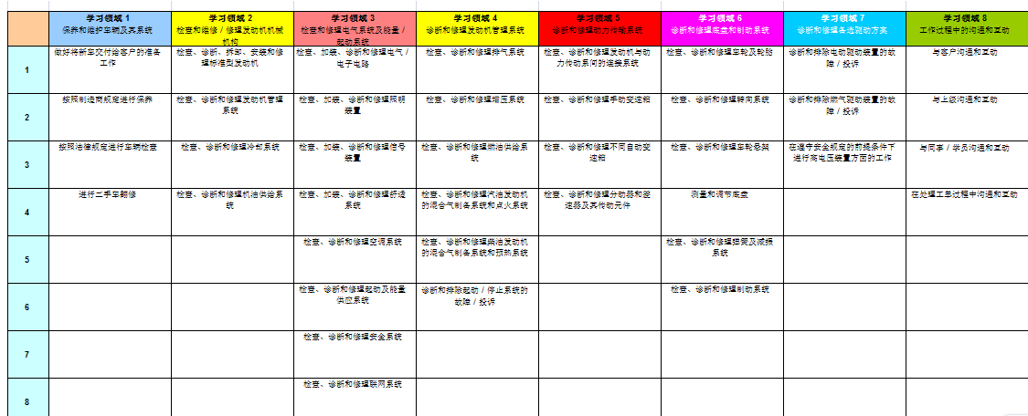
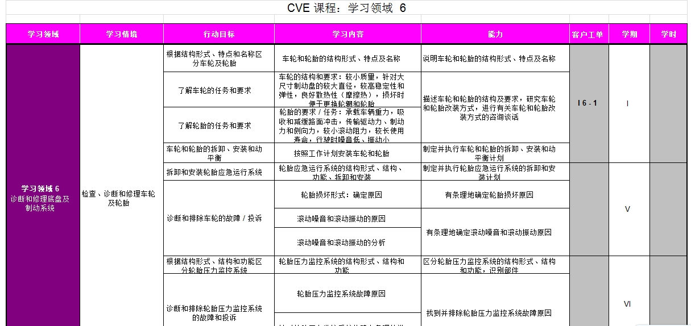
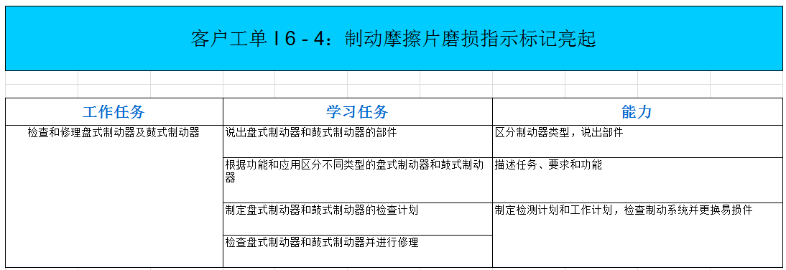
教学大纲

Slide 14
技术培训
部分教师
理论-强
？
以行动为导向的教学
问题：
实践-弱
参加以实操为核心，提高动手能力的技术培训
信息交流
及能力测评
技术培训
德国
培训
学校
辅导
结业
参与者
发动机
底盘
电气设备
电子学
故障诊断
安全气禳
空调装置
高压电系统

Slide 15
中国培训
阶段 I
信息交流会及能力测评
阶段 II
培训与认证
阶段 III
再培训
主题
SGAVE 总览
课程介绍
入学考试
赴德准备
时间
资讯和培训4天
考试2 天
第 1 部分 – 主题
课程中的新汽车技术
方法与应用
考察
时间
5 周
第 2 部分 – 主题
辅导：观察老师真实授课情况，并提出改进意见
结业考试
时间
每所学校辅导 5 天
考试1 周，含准备阶段
主题
汽车制造商的最新技术
时间
每年 1-2 次研讨会
中国
第 1 部分 – 主题
课程中的新汽车技术
方法与应用
考察
时间
5 周
德国

Slide 16
能力中心职能
作为中国政府指导下的SGAVE实际操作平台
定期向教育部汇报项目进展并提供建设性建议
参与制定行业认证及评估标准
与职业学校、厂商、经销商、德国培训机构合作平台
协调各方关系及需求
制定详细工作计划、流程和实施方案
拓展项目（延伸到欧美亚等其他国家）
支持项目的可持续发展（SGAVE项目的最终本土化）

Slide 17
谢谢！

